Slide 1
บทที่ 1 บทนำ
Introduction

Slide 2
1.1 บทนำ (Introduction)
เราสามารถแบ่งส่วนที่ประกอบเป็นคอมพิวเตอร์ออกเป็น 3 ประเภทกว้างๆ หรือระบบย่อย ได้แก่
  หน่วยประมวลผลกลาง (central processing unit: CPU)
  หน่วยความจำหลัก (main memory) และ
  ระบบย่อยอินพุต/เอาท์พุต (input/output)

Slide 3
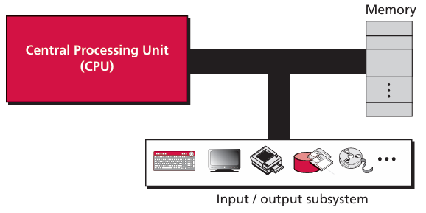
1.1 บทนำ (Introduction)
วิธีเชื่อมการต่อเพื่อสร้างคอมพิวเตอร์แบบสแตนด์อโลน รูปที่ 1.1 แสดงระบบย่อยสามระบบของคอมพิวเตอร์แบบสแตนด์อโลน
รูปที่ 1.1 ฮาร์ดแวร์คอมพิวเตอร์ (ระบบย่อย)

Slide 4
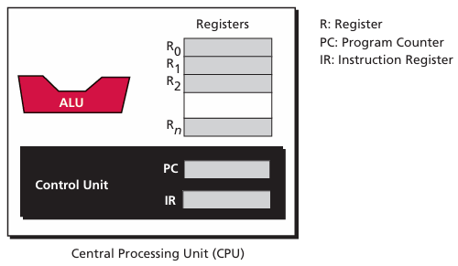
1.2 หน่วยประมวลผลกลาง (CENTRAL PROCESSING UNIT)
หน่วยประมวลผลกลาง (CPU) ดำเนินการกับข้อมูล ในสถาปัตยกรรมส่วนใหญ่ มี 3 ส่วน คือ
  หน่วยลอจิกเลขคณิต (Arithmetic logic unit: ALU)
  หน่วยควบคุม (Control unit) และ
  ชุดรีจิสเตอร์ (Registers) ดังรูปที่ 5.2
รูปที่ 1.2 หน่วยประมวลผลกลาง (CPU)

Slide 5
1.2.1 หน่วยตรรกะเลขคณิต (arithmetic logic unit: ALU)
หน่วยตรรกะเลขคณิต (ALU) ดำเนินการตรรกะ และเลขคณิตกับข้อมูล
  การดำเนินการลอจิก (Logic operations)
  การดำเนินการทางตรรกะ เช่น NOT, AND, OR และ XOR โดนถือว่าข้อมูลที่ป้อนเข้าและผลลัพธ์ของการดำเนินการเป็นรูปแบบบิต
การดำเนินการเลื่อน (Shift operations)
  การดำเนินการเลื่อนเชิงตรรกะ ใช้เพื่อเลื่อนรูปแบบบิตไปทางซ้ายหรือขวา
  การดำเนินการเลื่อนเลขคณิต จะถูกนำไปใช้กับจำนวนเต็ม จุดประสงค์หลักคือการหารหรือคูณจำนวนเต็ม

Slide 6
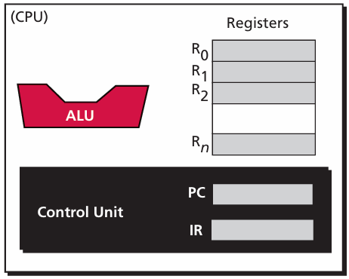
1.2.2 รีจิสเตอร์ (Registers)
รีจิสเตอร์ (Registers) เป็นที่เก็บข้อมูล (ชั่วคราว) แบบสแตนด์อโลนที่รวดเร็วและจำเป็นต้องมีรีจิสเตอร์หลายรายการเพื่ออำนวยความสะดวกในการทำงานของ CPU แสดงไว้ในรูปที่ 1.2
  รีจิสเตอร์ข้อมูล (Data registers)ใช้เพื่อเพิ่มความเร็วในการทำงานของ CPU เนื่องจากการทำงานที่ซับซ้อนจะทำโดยใช้ฮาร์ดแวร์แทนซอฟต์แวร์และเก็บผลลัพธ์ระดับกลาง รีจิสเตอร์ข้อมูลชื่อ R1 ถึง Rn ดังรูปที่ 1.2
รีจิสเตอร์ข้อมูล

Slide 7
1.2.2 รีจิสเตอร์ (Registers)
  รีจิสเตอร์คำสั่ง (Instruction registers) คอมพิวเตอร์ในปัจจุบันไม่เพียงแต่จัดเก็บข้อมูลเท่านั้น แต่ยังรวมถึงโปรแกรมต่างๆ ไว้ในหน่วยความจำด้วย ตัว CPU มีหน้าที่ดึงคำสั่งทีละคำสั่งจากหน่วยความจำ เก็บไว้ในรีจิสเตอร์คำสั่ง (ดังรูป) ถอดรหัสและดำเนินการ
รีจิสเตอร์คำสั่ง

Slide 8
1.2.2 รีจิสเตอร์ (Registers)
  ตัวนับโปรแกรม (Program counter) คือตัวนับโปรแกรม (PC) มันจะติดตามคำสั่งที่กำลังดำเนินการอยู่ หลังจากดำเนินการตามคำสั่ง ตัวนับจะเพิ่มขึ้นเพื่อชี้ไปยังแอดเดรสของคำสั่งถัดไปในหน่วยความจำ
รีจิสเตอร์คำสั่ง

Slide 9
1.2.3 หน่วยควบคุม (control unit)
  หน่วยควบคุม (control unit) ทำหน้าที่ควบคุมควบคุมการทำงานของแต่ละระบบย่อย โดยการส่งสัญญาณควบคุมไปยังระบบย่อยอื่นๆ
หน่วยควบคุม

Slide 10
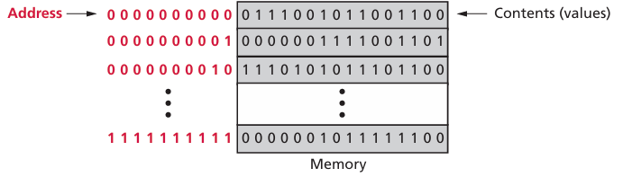
1.3 หน่วยความจำหลัก (MAIN MEMORY)
หน่วยความจำหลักเป็นระบบย่อยหลักที่สองในคอมพิวเตอร์ (ภาพที่ 1.3) ประกอบด้วย
  ชุดของตำแหน่งที่จัดเก็บ ซึ่งแต่ละตำแหน่งมีตัวระบุที่ไม่ซ้ำกัน ซึ่งเรียกว่าแอดเดรส (address)
  ข้อมูลถูกโอนเข้าและออกจากหน่วยความจำเป็นกลุ่มบิตที่เรียกว่าเวิร์ด (words)
รูปที่ 1.3 หน่วยความจำหลัก

Slide 11
1.3 หน่วยความจำหลัก (MAIN MEMORY)
เวิร์ดสามารถเป็นกลุ่มของ 8 บิต 16 บิต 32 บิต หรือ 64 บิต (และมากกกว่า)
  ถ้าเวิร์ดมีขนาด 8 บิต จะเรียกว่าไบต์ คำว่า 'ไบต์ (byte)' เป็นคำที่ใช้กันทั่วไปในวิทยาการคอมพิวเตอร์ จนบางครั้ง
  เวิร์ด 16 บิตเรียกว่าคำ 2 ไบต์ หรือคำ 32 บิตเรียกว่าคำ 4 ไบต์
รูปที่ 1.3 หน่วยความจำหลัก

Slide 12
1.3.1 แอดเดรสสเปซ (Address space)
ในการเข้าถึงเวิร์ดในหน่วยความจำต้องใช้ตัวระบุ (identifier) แม้ว่าโปรแกรมเมอร์จะใช้ชื่อเพื่อระบุเวิร์ด(หรือชุดของเวิร์ด) ที่ระดับฮาร์ดแวร์
แต่ละเวิร์ดจะถูกระบุด้วยแอดเดรส จำนวนตำแหน่งที่ระบุได้โดยไม่ซ้ำกันทั้งหมดในหน่วยความจำเรียกว่าแอดเดรสสเปซ (address space) ตัวอย่างเช่น
  หน่วยความจำที่มี 64 กิโลไบต์และขนาดเวิร์ด 1 ไบต์มีพื้นที่แอดเดรสตั้งแต่ 0 ถึง 65535

Slide 13
1.3.2 ประเภทหน่วยความจำ(Memory types)
มีหน่วยความจำหลักสองประเภทได้แก่ RAM และ ROM
หน่วยความจำเข้าถึงโดยสุ่ม (Random access memory: RAM) ประกอบด้วยหน่วยความจำหลักส่วนใหญ่ในคอมพิวเตอร์ ในอุปกรณ์เข้าถึงโดยสุ่ม รายการข้อมูลสามารถเข้าถึงได้แบบสุ่ม—โดยใช้ที่อยู่ของตำแหน่งหน่วยความจำ—โดยไม่จำเป็นต้องเข้าถึงรายการข้อมูลทั้งหมดแอดเดรสก่อนหน้า
สามารถอ่านและเขียนได้
ข้อมูล (โปรแกรมหรือข้อมูล) จะสูญหายหากปิดเครื่องคอมพิวเตอร์ เทคโนโลยี RAM แบ่งออกเป็นสองประเภทกว้างๆ ได้แก่ SRAM และ DRAM

Slide 14
1.3.2 ประเภทหน่วยความจำ(Memory types)
เทคโนโลยีสเตติค RAM (SRAM) ใช้ flip-flop gate แบบดั้งเดิมเพื่อเก็บข้อมูล เกตมีสถานะ (0 หรือ 1) ซึ่งหมายความว่าข้อมูลจะถูกเก็บไว้ตราบเท่าที่เปิดเครื่องและไม่จำเป็นต้องรีเฟรชตำแหน่งหน่วยความจำ SRAM มีความเร็วในการถ่ายโอนข้อมูลแต่ราคาแพง
เทคโนโลยีไดนามิกแรม (DRAM) ใช้คาปาซิเตอร์ ซึ่งเป็นอุปกรณ์ไฟฟ้าที่สามารถเก็บพลังงานไว้ใช้ในการจัดเก็บข้อมูล หากมีการชาร์จตัวเก็บประจุ สถานะจะเป็น 1 แต่หากมีการคายประจุ สถานะจะเป็น 0
  เนื่องจากตัวเก็บประจุสูญเสียประจุบางส่วนไปตามกาลเวลา เซลล์หน่วยความจำ DRAM จึงจำเป็นต้องได้รับการรีเฟรชเป็นระยะ DRAM ทำงานช้าแต่ราคาไม่แพง

Slide 15
1.3.2 ประเภทหน่วยความจำ(Memory types)
หน่วยความจำแบบอ่านอย่างเดียว (read-only memory: ROM) CPU สามารถอ่านจาก ROM แต่ไม่สามารถเขียนได้ ข้อดีคือไม่ถูกลบเลือนก็คือเนื้อหาจะไม่สูญหายหากคุณปิดคอมพิวเตอร์ โดยปกติจะใช้กับโปรแกรมหรือข้อมูลที่ห้ามลบหรือเปลี่ยนแปลงแม้ปิดเครื่อง
  ตัวอย่างเช่น คอมพิวเตอร์บางเครื่องมาพร้อมกับ ROM ที่เก็บโปรแกรมบู๊ตที่ทำงานเมื่อเราเปิดเครื่องคอมพิวเตอร์
หน่วยความจำแบบอ่านอย่างเดียวที่ตั้งโปรแกรมได้ (programmable read-only memory: PROM) หน่วยความจำประเภทนี้จะถูกทำให้ว่างเปล่า (blank) เมื่อจัดส่งคอมพิวเตอร์ ผู้ใช้คอมพิวเตอร์ที่มีอุปกรณ์พิเศษบางอย่างสามารถจัดเก็บโปรแกรมไว้ได้ เมื่อโปรแกรมถูกเก็บไว้ โปรแกรมจะทำงานเหมือน ROM และไม่สามารถเขียนทับได้ สิ่งนี้ทำให้ผู้ใช้คอมพิวเตอร์สามารถจัดเก็บโปรแกรมเฉพาะใน PROM

Slide 16
1.3.2 ประเภทหน่วยความจำ(Memory types)
หน่วยความจำแบบอ่านอย่างเดียวที่ตั้งโปรแกรมได้-ลบข้อมูลได้ (erasable programmable read-only memory: EPROM) ผู้ใช้สามารถตั้งโปรแกรมได้ แต่ยังสามารถลบได้ด้วยอุปกรณ์พิเศษที่ใช้แสงอัลตราไวโอเลต ในการลบหน่วยความจำ EPROM ต้องมีการถอดออกได้และติดตั้ง EPROM ใหม่
หน่วยความจำแบบอ่านอย่างเดียวที่ตั้งโปรแกรมได้ด้วยไฟฟ้า (EEPROM) สามารถตั้งโปรแกรมและลบโดยใช้แรงกระตุ้นอิเล็กทรอนิกส์โดยไม่ต้องถอดออกจากคอมพิวเตอร์

Slide 17
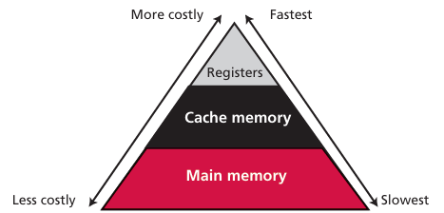
1.3.3 ประเภทหน่วยความจำ(Memory types)
ลำดับชั้นหน่วยความจำ (Memory hierarchy) ผู้ใช้คอมพิวเตอร์ต้องการหน่วยความจำจำนวนมาก โดยเฉพาะหน่วยความจำที่เร็วและราคาไม่แพง แต่หน่วยความจำที่เร็วมากมักจะมีราคาแพง ต้องมีการประนีประนอม วิธีแก้ไขคือระดับหน่วยความจำแบบลำดับชั้น (รูปที่ 1.4) ลำดับชั้นขึ้นอยู่กับสิ่งต่อไปนี้:
รูปที่ 1.4 ลำดับชั้นหน่วยความจำ

Slide 18
1.3.3 ประเภทหน่วยความจำ(Memory types)
ใช้หน่วยความจำความเร็วสูงที่มีค่าใช้จ่ายสูงด้วยปริมาณเล็กน้อย โดยที่ความเร็วเป็นสิ่งสำคัญ รีจิสเตอร์ประเภทนี้อยู่ภายใน CPU
ใช้หน่วยความจำความเร็วปานกลางในปริมาณที่พอเหมาะเพื่อจัดเก็บข้อมูลที่มีการเข้าถึงบ่อยครั้ง ก็คือหน่วยความจำแคช
ใช้หน่วยความจำความเร็วต่ำจำนวนมากสำหรับข้อมูลที่เข้าถึงไม่บ่อย มักเป็นหน่วยความจำหลัก

Slide 19
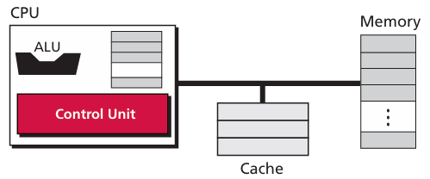
1.3.4 หน่วยความจำแคช (Cache memory)
หน่วยความจำแคชเร็วกว่าหน่วยความจำหลัก แต่ช้ากว่า CPU และรีจิสเตอร์ หน่วยความจำแคชซึ่งปกติมีขนาดเล็กจะอยู่ระหว่าง CPU และหน่วยความจำหลัก (รูปที่ 1.5)
รูปที่ 1.5 หน่วยความจำแคช

Slide 20
1.3.4 หน่วยความจำแคช (Cache memory)
หน่วยความจำแคชมีสำเนาของหน่วยความจำหลักส่วนหนึ่ง เมื่อ CPU ต้องการเข้าถึงเวิร์ดในหน่วยความจำหลัก จะดำเนินการตามขั้นตอนนี้ คือ
CPU จะตรวจสอบแคช
หากมีเวิร์ดนั้นอยู่ ก็จะคัดลอกเวิร์ดนั้น หากไม่มีแล้วCPUจะเข้าถึงหน่วยความจำหลักและคัดลอกบล็อกหน่วยความจำที่เริ่มต้นด้วยเวิร์ดที่ต้องการ บล็อกนี้จะแทนที่เนื้อหาก่อนหน้าของหน่วยความจำแคช
CPU เข้าถึงแคชและคัดลอกเวิร์ด

Slide 21
1.4 ระบบย่อยอินพุต/เอาต์พุต (INPUT/OUTPUT SUBSYSTEM)
ระบบย่อยอินพุต/เอาต์พุต (I/O) ระบบย่อยนี้ช่วยให้คอมพิวเตอร์สามารถสื่อสารกับโลกภายนอก และจัดเก็บโปรแกรมและข้อมูลได้แม้ในขณะที่ปิดเครื่อง อุปกรณ์นี้แบ่งออกเป็น 2 ประเภทกว้างๆ ได้แก่
  อุปกรณ์ที่ไม่ใช่หน่วยเก็บข้อมูล และ
  อุปกรณ์หน่วยเก็บข้อมูล
การบ้านที่ 1
ให้ นศ ค้นคว้าเรื่อง
  อุปกรณ์ที่ไม่ใช่หน่วยเก็บข้อมูล และ
  อุปกรณ์หน่วยเก็บข้อมูล

Slide 22
1.4.1 อุปกรณ์ที่ไม่ใช่หน่วยเก็บข้อมูล (Nonstorage devices)
อุปกรณ์ที่ไม่ใช่หน่วยเก็บข้อมูล อนุญาตให้ CPU/หน่วยความจำสื่อสารกับโลกภายนอก แต่ไม่สามารถจัดเก็บข้อมูลได้
แป้นพิมพ์และจอภาพ (Keyboard and monitor )
  แป้นพิมพ์ทำหน้าที่รับข้อมูลเข้า (เช่นโปรแกรม คำสั่ง และข้อมูลต่างๆ)
  จอภาพทำหน้าที่แสดงผลออก (เช่นสตริงอักขระ ภาพ วิดีโอ เป็นต้น)
  อุปกรณ์อื่นๆ ที่อยู่ในหมวดหมู่นี้ ได้แก่ เมาส์ จอยสติ๊ก และอื่นๆ
เครื่องพิมพ์ (Printer)
  เครื่องพิมพ์คืออุปกรณ์ส่งออกข้อมูลที่สร้างบันทึกถาวร บางอุปกรณ์สามารถสแกนได้

Slide 23
1.4.1 อุปกรณ์ที่ไม่ใช่หน่วยเก็บข้อมูล (Nonstorage devices)
อุปกรณ์อินพุตที่ไม่ใช่หน่วยเก็บข้อมูล
ประเภท | ตัวอย่าง
อุปกรณ์รับข้อมูลแบบพื้นฐาน | คีย์บอร์ด, เมาส์, จอยสติ๊ก
อุปกรณ์รับภาพ/เสียง | กล้องเว็บแคม, ไมโครโฟน
อุปกรณ์สแกน | สแกนเนอร์เอกสาร, เครื่องอ่านบาร์โค้ด, เครื่องอ่าน QR Code
อุปกรณ์ไบโอเมตริก | เครื่องสแกนนิ้ว, เครื่องสแกนม่านตา
อุปกรณ์เซนเซอร์ | เซนเซอร์อุณหภูมิ, ความชื้น, แสง, การสั่นสะเทือน (เชื่อมผ่าน Arduino/PLC/Raspberry Pi)

Slide 24
1.4.1 อุปกรณ์ที่ไม่ใช่หน่วยเก็บข้อมูล (Nonstorage devices)
อุปกรณ์เอ้าพุตที่ไม่ใช่หน่วยเก็บข้อมูล
ประเภท | ตัวอย่าง
อุปกรณ์แสดงผลภาพ | จอมอนิเตอร์, โปรเจกเตอร์, แว่น VR
อุปกรณ์แสดงผลเสียง | ลำโพง, หูฟัง, buzzer (ในอุตสาหกรรม)
อุปกรณ์แสดงผลทางกายภาพ | ไฟ LED แสดงสถานะ, actuator, มอเตอร์, เซอร์โวมอเตอร์
อุปกรณ์แสดงผลแบบสัมผัส | ระบบสั่นในมือถือ/เกมคอนโทรลเลอร์, Haptic Feedback Devices

Slide 25
1.4.2 อุปกรณ์จัดเก็บข้อมูล (Storage devices)
อุปกรณ์จัดเก็บข้อมูล (Storage devices)
สามารถจัดเก็บข้อมูลจำนวนมากเพื่อเรียกค้นในภายหลังได้ มีราคาถูกกว่าหน่วยความจำหลัก
เนื้อหาหรือข้อมูลภายในอุปกรณ์จะไม่ลบเลือนหรือไม่ถูกลบออกเมื่อปิดเครื่อง

Slide 26
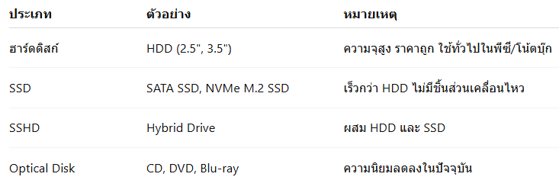
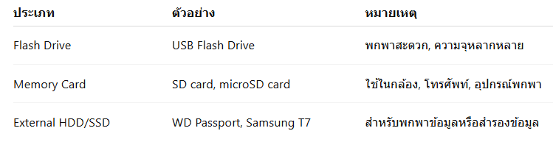
1.4.2 อุปกรณ์จัดเก็บข้อมูล (Storage devices)
Secondary Storage (หน่วยเก็บข้อมูลรอง - ถาวร)

Slide 27
1.4.2 อุปกรณ์จัดเก็บข้อมูล (Storage devices)
Portable Storage (พกพาได้)

Slide 28
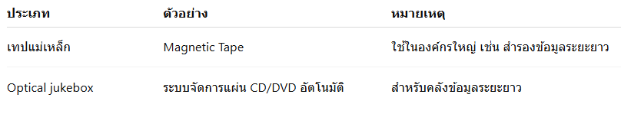
1.4.2 อุปกรณ์จัดเก็บข้อมูล (Storage devices)
Tertiary Storage (จัดเก็บสำรอง / ระยะยาว)

Slide 29
Q&A

Slide 30
1.5 การเชื่อมต่อระหว่างระบบย่อย (SUBSYSTEM INTERCONNECTION)
คุณลักษณะของระบบย่อย 3 ระบบ คือ
  หน่วยประมวลผกลาง (CPU)
  หน่วยความจำหลัก และ
  ระบบย่อยอินพุต/เอาต์พุต (I/O)
หัวข้อนี้กล่าวถึงการเชื่อมต่อของระบบย่อยทั้งสาม ซึ่งมีบทบาทสำคัญเนื่องจากต้องมีการแลกเปลี่ยนข้อมูลระหว่างกัน

Slide 31
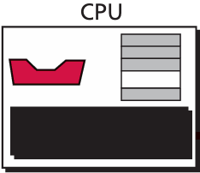



1.5.1 การเชื่อมต่อ CPU และหน่วยความจำ (Connecting CPU and memory)
การเชื่อมต่อกันระหว่าง CPU กับ Memory โดยใช้บัส (Bus) ดังรูปที่ 1.6 ประเภทของบัสมีดังต่อไปนี้
  บัสข้อมูล (data bus)
  บัสแอดเดรส (address bus) และ
  บัสควบคุม (control bus)
รูปที่ 1.6 การเชื่อมต่อ CPU และหน่วยความจำโดยใช้บัสสามบัส

Slide 32
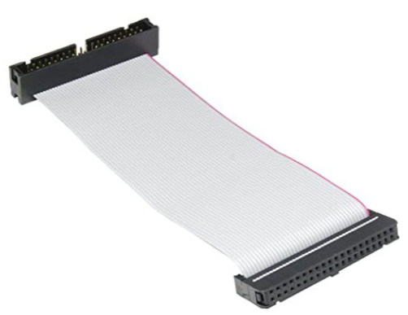
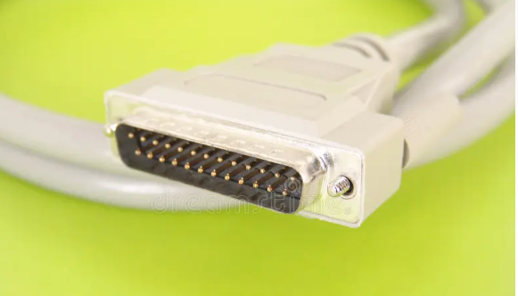
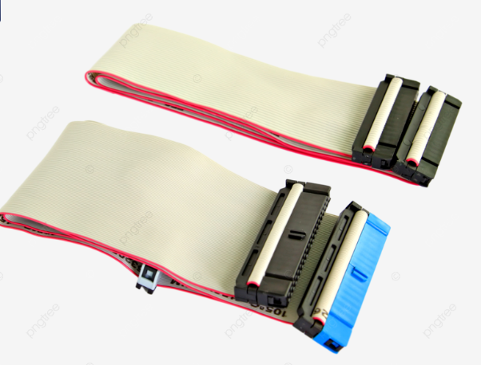
1.5.1 การเชื่อมต่อ CPU และหน่วยความจำ (Connecting CPU and memory)
บัสหรือชุดของสายสัญญาณ
Cable Computer Bus

Slide 33
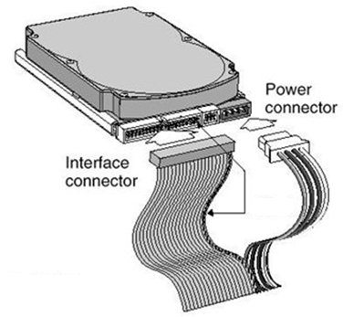
1.5.1 การเชื่อมต่อ CPU และหน่วยความจำ (Connecting CPU and memory)
บัสเชื่อมต่อกับฮาร์ดดิส

Slide 34
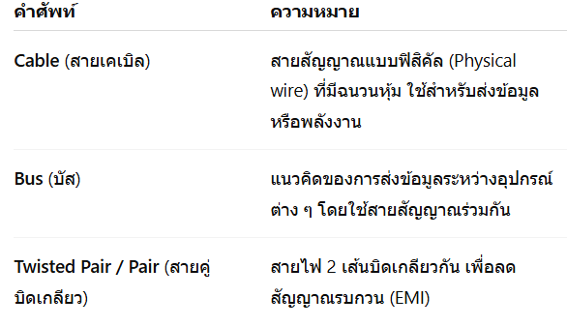
1.5.1 การเชื่อมต่อ CPU และหน่วยความจำ (Connecting CPU and memory)

Slide 35
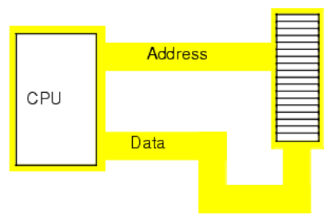
1.5.1 การเชื่อมต่อ CPU และหน่วยความจำ (Connecting CPU and memory)
บัสข้อมูล (Data bus )
บัสข้อมูลประกอบด้วยการเชื่อมต่อหลายจุด โดยแต่ละจุดจะส่งข้อมูลครั้งละ 1 บิต
ตัวอย่าง เวิร์ด (Word) นั้นมีขนาด 32 บิต (4 ไบต์) เราจำเป็นต้องใช้บัสข้อมูลที่มีการเชื่อมต่อ 32 จุด เพื่อให้สามารถส่งข้อมูลทั้ง 32 บิตของเวิร์ดได้พร้อมกัน

Slide 36
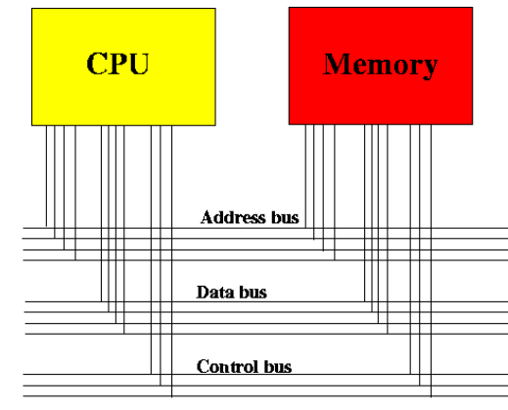
1.5.1 การเชื่อมต่อ CPU และหน่วยความจำ (Connecting CPU and memory)
รูปที่ 1.7 บัสข้อมูล

Slide 37
1.5.1 การเชื่อมต่อ CPU และหน่วยความจำ (Connecting CPU and memory)
บัสแอดเดรส (Address bus)
บัสแอดเดรสอนุญาตให้เข้าถึงเวิร์ดใดเวิร์ดหนึ่งในหน่วยความจำ จำนวนการเชื่อมต่อในบัสแอดเดรสขึ้นอยู่กับพื้นที่แอดเดรส (address space) ของหน่วยความจำ
ตัวอย่าง หน่วยความจำมี 2^{n} เวิร์ด บัสแอดเดรสจะต้องรับส่งข้อมูลครั้งละ n บิต ดังนั้นจึงต้องมีการเชื่อมต่อ n ครั้ง

Slide 38
1.5.1 การเชื่อมต่อ CPU และหน่วยความจำ (Connecting CPU and memory)
รูปที่ 1.8 บัสแอดเดรส

Slide 39
1.5.1 การเชื่อมต่อ CPU และหน่วยความจำ (Connecting CPU and memory)
บัสควบคุม (Control bus)
การควบคุมการสื่อสารระหว่าง CPU และหน่วยความจำ ต้องมีรหัสที่ส่งจาก CPU ไปยังหน่วยความจำเพื่อระบุการดำเนินการอ่านหรือเขียน จำนวนการเชื่อมต่อขึ้นอยู่กับจำนวนคำสั่งควบคุมทั้งหมดที่คอมพิวเตอร์ต้องการ
หากคอมพิวเตอร์มีการดำเนินการควบคุม 2^{m} ครั้ง เราจำเป็นต้องมีการเชื่อมต่อจำนวน m ครั้ง เนื่องจากจำนวน m บิต สามารถดำเนินการที่แตกต่างกันได้ 2^{m} ครั้ง

Slide 40
1.5.1 การเชื่อมต่อ CPU และหน่วยความจำ (Connecting CPU and memory)
รูปที่ 1.9 บัสควบคุม

Slide 41
1.5.2 การเชื่อมต่ออุปกรณ์ I/O (Connecting I/O devices)
อุปกรณ์ I/O ไม่สามารถเชื่อมต่อโดยตรงกับบัส เนื่องจากลักษณะของอุปกรณ์ I/O แตกต่างจาก CPU และหน่วยความจำ
อุปกรณ์ I/O เป็นอุปกรณ์ไฟฟ้าเครื่องกล แม่เหล็ก หรือออปติคัล ในขณะที่ CPU และหน่วยความจำเป็นอุปกรณ์อิเล็กทรอนิกส์ นอกจากนี้ อุปกรณ์ I/O ยังทำงานด้วยความเร็วที่ช้ากว่า CPU/หน่วยความจำมาก
การเชื่อมต่อต้องมีตัวกลางหรือตัวควบคุมอินพุต/เอาต์พุตหรืออินเทอร์เฟซ ทำให้อุปกรณ์อินพุต/เอาต์พุตเชื่อมต่อกับบัสได้ โดยอุปกรณ์อินพุต/เอาต์พุตแต่ละตัวจะมีตัวควบคุมเฉพาะหนึ่งตัว (รูปที่ 5.13)

Slide 42
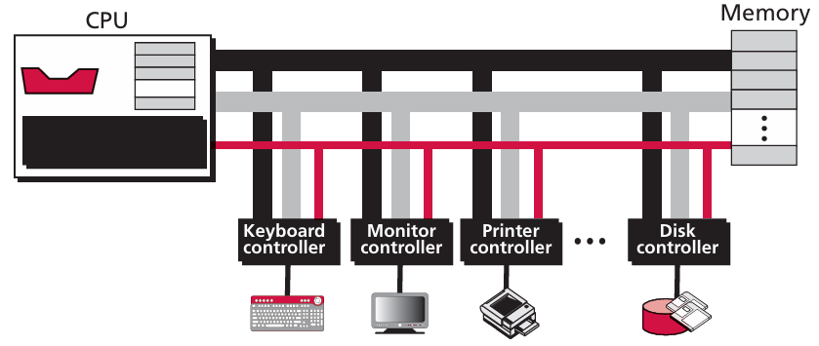




1.5.2 การเชื่อมต่ออุปกรณ์ I/O (Connecting I/O devices)
รูปที่ 1.10 การเชื่อมต่ออุปกรณ์ I/O เข้ากับบัส

Slide 43
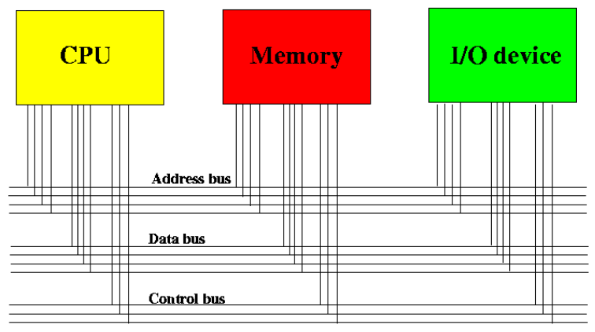
รูปที่ 1.11 บัสข้อมูล บัสแอดดเดสและบัสควบคุม

Slide 44
1.5.2 การเชื่อมต่ออุปกรณ์ I/O (Connecting I/O devices)
ตัวควบคุม (Controllers)
ตัวควบคุมหรืออินเทอร์เฟซช่วยเชื่อมช่องว่างระหว่างลักษณะของอุปกรณ์ I/O กับ CPU และหน่วยความจำ ตัวควบคุมอาจเป็นอุปกรณ์แบบอนุกรมหรือแบบขนานก็ได้
ตัวควบคุมแบบอนุกรมมีสายข้อมูลเพียงเส้นเดียว
ตัวควบคุมแบบขนานมีการเชื่อมต่อข้อมูลหลายจุด เพื่อให้สามารถถ่ายโอนข้อมูลได้หลายบิตในแต่ละครั้ง

Slide 45
1.5.2 การเชื่อมต่ออุปกรณ์ I/O (Connecting I/O devices)
คอนโทรลเลอร์ ที่นิยมใช้กันมากที่สุดในปัจจุบัน ได้แก่
  SCSI (Small Computer System Interface)
  Firewire
  USB (Universal Serial Bus )
  HDMI (High-Definition Multimedia Interface)

Slide 46
1.5.3 การกำหนดแอดเดรสอุปกรณ์อินพุต/เอาต์พุต (Addressing input/output devices)
I/O แบบแยก (Isolated I/O)
คำสั่งที่ใช้ในการอ่าน/เขียนหน่วยความจำจะแยกจากกันจากคำสั่งที่ใช้ในการอ่าน/เขียนอุปกรณ์ I/O คำสั่งประกอบด้วย
  ทดสอบ (Test) ควบคุม (Control) อ่าน (Read) และเขียน (Write)ไปยังอุปกรณ์ I/O
แต่ละอุปกรณ์ I/O มีแอดเดรสของตัวเอง แอดเดรส I/O สามารถซ้อนทับกับแอดเดรสหน่วยความจำได้เนื่องจากตัวคำสั่งนั้นแตกต่างกัน

Slide 47
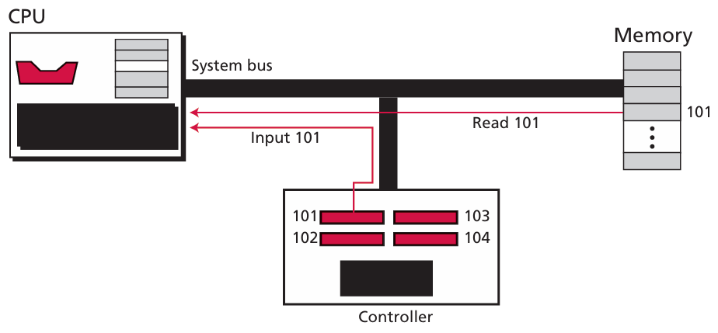
1.5.3 การกำหนดแอดเดรสอุปกรณ์อินพุต/เอาต์พุต (Addressing input/output devices)
  ตัวอย่างเช่น CPU สามารถใช้คำสั่ง ‘Read 101’ เพื่ออ่านจากหน่วยความจำเวิร์ดที่ 101 และสามารถใช้คำสั่ง ‘Input 101’ เพื่ออ่านจากอุปกรณ์ I/O 101 ได้เนื่องจากคำสั่ง read ใช้สำหรับอ่านจากหน่วยความจำ และคำสั่ง input ใช้สำหรับอ่านจากอุปกรณ์ I/O (รูปที่ 1.12)
รูปที่ 1.12 บัสข้อมูล บัสแอดดเดสและบัสควบคุม

Slide 48
1.5.3 การกำหนดแอดเดรสอุปกรณ์อินพุต/เอาต์พุต (Addressing input/output devices)
I/O ที่แมปหน่วยความจำ (Memory-mapped I/O)
CPU ถือว่าแต่ละรีจิสเตอร์ในตัวควบคุม I/O เป็นเวิร์ดในหน่วยความจำ ซึ่งไม่มีคำสั่งแยกต่างหากสำหรับการถ่ายโอนข้อมูลจากหน่วยความจำและอุปกรณ์ I/O
  ตัวอย่างเช่น มีคำสั่ง 'อ่าน' เพียงคำสั่งเดียว หากแอดเดรสกำหนดเวิร์ดจากหน่วยความจำ ข้อมูลจะถูกอ่านจากเวิร์ดนั้น หากแอดเดรสกำหนดรีจิสเตอร์จากอุปกรณ์ I/O ข้อมูลจะถูกอ่านจากรีจิสเตอร์นั้น

Slide 49
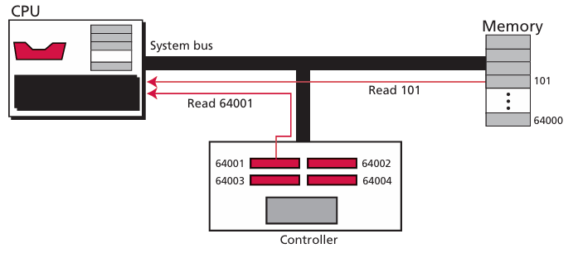
1.5.3 การกำหนดแอดเดรสอุปกรณ์อินพุต/เอาต์พุต (Addressing input/output devices)
รูปที่ 1.13 การกำหนดที่อยู่ I/O ที่แมปหน่วยความจำ

Slide 50
1.5.3 การกำหนดแอดเดรสอุปกรณ์อินพุต/เอาต์พุต (Addressing input/output devices)
I/O ที่แมปหน่วยความจำ (Memory-mapped I/O)
ข้อดีข้อเสีย
  ข้อดีคือจำนวนคำสั่งที่น้อยกว่า กล่าวคือคำสั่งหน่วยความจำทั้งหมดอุปกรณ์ I/O สามารถใช้งานได้
  ข้อเสียคือพื้นที่แอดเดรสหน่วยความจำบางส่วนถูกจัดสรรให้กับรีจิสเตอร์ในตัวควบคุม I/O
ตัวอย่างเช่น หากเรามีตัวควบคุม I/O จำนวน 5 ตัว และแต่ละตัวมีรีจิสเตอร์ 4 ตัว จะใช้แอดเดรส 20 ตัว ขนาดของหน่วยความจำจะลดลง 20 เวิร์ด

Slide 51
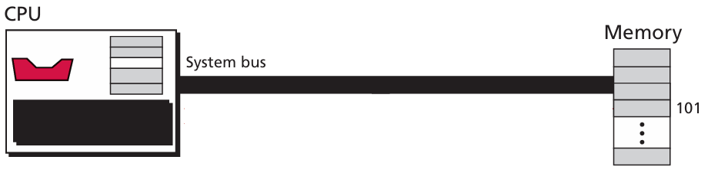
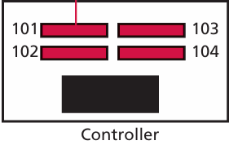
1.5.3 การกำหนดแอดเดรสอุปกรณ์อินพุต/เอาต์พุต (Addressing input/output devices)
109
110
111
112
117
118
119
120
#2
#4
#1
#3
113
114
#5
105
106
107
108
115
116
รูปที่ 1.14 การกำหนดที่อยู่ I/O ที่แมปหน่วยความจำมีตัวควบคุม 5 ตัว

Slide 52
1.6 การทำงานของโปรแกรม (PROGRAM EXECUTION)
ปัจจุบัน คอมพิวเตอร์ทั่วไปใช้ชุดคำสั่งที่เรียกว่าโปรแกรม (program) เพื่อประมวลผลข้อมูล คอมพิวเตอร์จะรันโปรแกรมเพื่อสร้างข้อมูลเอาต์พุตจากข้อมูลอินพุต ทั้งโปรแกรมและข้อมูลจะถูกเก็บไว้ในหน่วยความจำ

Slide 53
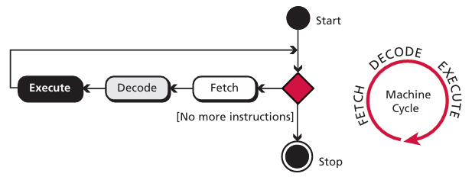
1.6.1 วัฏจักรเครื่อง (Machine cycle)
ซีพียูใช้วัฏจักรเครื่องที่ทำซ้ำเพื่อดำเนินการคำสั่งในโปรแกรมทีละคำสั่งตั้งแต่ต้นจนจบ สามารถประกอบด้วย 3 ขั้นตอนอย่างง่าย (รูปที่ 1.15) ได้แก่
  การดึงข้อมูล (fetch)
  การถอดรหัส ( decode) และ
  การดำเนินการ (execute)
รูปที่ 1.15 ขั้นตอนของรอบ

Slide 54
1.6.1 วัฏจักรเครื่อง (Machine cycle)
ดึงข้อมูล (Fetch) ในระยะดึงข้อมูล หน่วยควบคุมจะสั่งให้ระบบคัดลอกคำสั่งถัดไปไปยังรีจิสเตอร์คำสั่งใน CPU แอดเดรสของคำสั่งที่จะคัดลอกจะถูกเก็บไว้ในรีจิสเตอร์ตัวนับโปรแกรม หลังจากการคัดลอก ตัวนับโปรแกรมจะเพิ่มขึ้นเพื่ออ้างอิงคำสั่งถัดไปในหน่วยความจำ
ถอดรหัส (Decode) เมื่อคำสั่งอยู่ในรีจิสเตอร์คำสั่ง หน่วยควบคุมจะถอดรหัส ผลลัพธ์ที่ได้เป็นรหัสไบนารีสำหรับการดำเนินการบางอย่างที่ระบบจะดำเนินการ
ดำเนินการ (Execute) หลังจากถอดรหัสคำสั่งแล้ว หน่วยควบคุมจะส่งคำสั่งงานไปยังส่วนประกอบใน CPU
  ตัวอย่างเช่น หน่วยควบคุมสามารถสั่งให้ระบบโหลด (อ่าน) รายการข้อมูลจากหน่วยความจำและใส่ผลลัพธ์ลงในรีจิสเตอร์เอาต์พุต

Slide 55
1.6.2 การดำเนินการอินพุต/เอาต์พุต (Input/output operation)
ในการถ่ายโอนข้อมูลจากอุปกรณ์ I/O ไปยัง CPU และหน่วยความจำจะต้องใช้คำสั่ง เนื่องจากอุปกรณ์ I/O ทำงานช้ากว่าซีพียูมาก ตัว CPU จึงต้องมีการซิงโครไนซ์กับอุปกรณ์ I/O มีวิธีการ 3 วิธี ได้แก่
  อินพุต/เอ้าพุตที่ตั้งโปรแกรมไว้ (Programmed I/O )
  อินพุต/เอ้าพุตที่ขับเคลื่อนด้วยอินเทอร์รัปต์ (Interrupt-driven I/O) และ
  การเข้าถึงหน่วยความจำโดยตรง (Direct memory access: DMA)

Slide 56
1.6.2 การดำเนินการอินพุต/เอาต์พุต (Input/output operation)
อินพุต/เอ้าพุตที่ตั้งโปรแกรมไว้ (Programmed I/O )
การถ่ายโอนข้อมูลระหว่างอุปกรณ์ I/O และ CPU จะดำเนินการโดยคำสั่งในโปรแกรม
เมื่อ CPU พบคำสั่ง I/O แล้ว CPU จะไม่ดำเนินการใดๆ จนกว่าการถ่ายโอนข้อมูลจะเสร็จสมบูรณ์
CPU จะตรวจสอบสถานะของอุปกรณ์ I/O อย่างต่อเนื่อง
  หากอุปกรณ์พร้อมสำหรับการถ่ายโอนข้อมูล ข้อมูลจะถูกถ่ายโอนไปยัง CPU
  หากอุปกรณ์ไม่พร้อม CPU จะยังคงตรวจสอบสถานะของอุปกรณ์ต่อไปจนกว่าอุปกรณ์ I/O จะพร้อม
ปัญหาคือ CPU เสียเวลาไปกับการตรวจสอบสถานะของอุปกรณ์ I/O

Slide 57
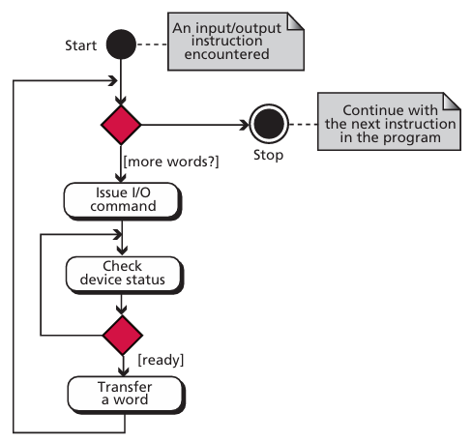
1.6.2 การดำเนินการอินพุต/เอาต์พุต (Input/output operation)
รูปที่ 1.16 I/O ถูกตั้งโปรแกรม

Slide 58
1.6.2 การดำเนินการอินพุต/เอาต์พุต (Input/output operation)
I/O ที่ขับเคลื่อนด้วยอินเทอร์รัปต์ (Interrupt-driven I/O)
CPU จะแจ้งอุปกรณ์ I/O ว่ากำลังจะมีการถ่ายโอนข้อมูล แต่จะไม่ตรวจสอบสถานะของอุปกรณ์ I/O อย่างต่อเนื่อง
อุปกรณ์ I/O จะแจ้ง (อินเทอร์รัปต์) CPU เมื่อพร้อมในขณะเดียวกันช่วงเวลานี้ CPU สามารถทำงานอื่นๆ ได้
  เช่น รันโปรแกรมอื่น หรือถ่ายโอนข้อมูลจากหรือไปยังอุปกรณ์ I/O อื่นๆ (รูปที่ 1.17)

Slide 59
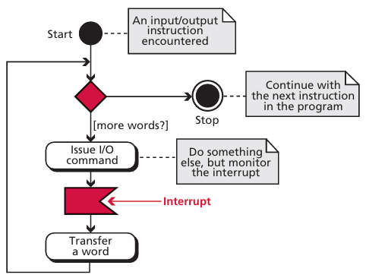
1.6.2 การดำเนินการอินพุต/เอาต์พุต (Input/output operation)
รูปที่ 1.16 I/O ที่ขับเคลื่อนโดยอินเทอร์รัปต์

Slide 60
1.6.2 การดำเนินการอินพุต/เอาต์พุต (Input/output operation)
การเข้าถึงหน่วยความจำโดยตรง (Direct memory access: DMA)
วิธีนี้จะถ่ายโอนข้อมูลเป็นบล็อกขนาดใหญ่ระหว่างอุปกรณ์ I/O ความเร็วสูงและหน่วยความจำโดยตรงโดยไม่ต้องผ่าน CPU
ต้องใช้ตัวควบคุมการเข้าถึงหน่วยความจำโดยตรง (DMA) ที่จะช่วยลดภาระงานบางส่วนของ CPU
ตัวควบคุม DMA มีรีจิสเตอร์สำหรับเก็บข้อมูลเป็นบล็อกก่อนและหลังการถ่ายโอนหน่วยความจำ ดังรปที่ 1.17 แสดงการเชื่อมต่อ DMA กับบัสข้อมูล ที่อยู่ และบัสควบคุม

Slide 61
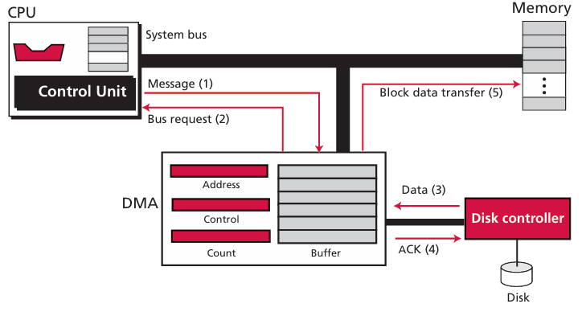
1.6.2 การดำเนินการอินพุต/เอาต์พุต (Input/output operation)
รูปที่ 1.17 การเชื่อมต่อ DMA กับบัสทั่วไป

Slide 62
1.6.2 การดำเนินการอินพุต/เอาต์พุต (Input/output operation)
ซีพียูจะส่งข้อความไปยัง DMA ซึ่งข้อความดังประกอบด้วย
  ประเภทของการถ่ายโอน (อินพุตหรือเอาต์พุต)
  แอดเดรสเริ่มต้นของตำแหน่งหน่วยความจำ และ
  จำนวนไบต์ที่จะถ่ายโอน
จากนั้นซีพียูจะพร้อมสำหรับงานอื่นๆ (รูปที่ 1.18)

Slide 63
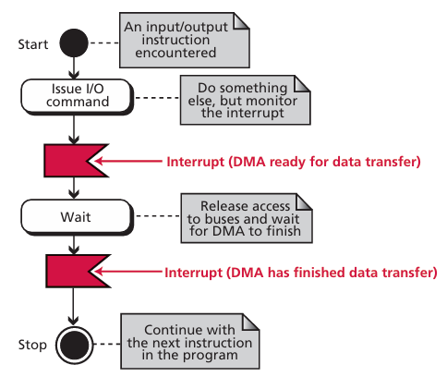
1.6.2 การดำเนินการอินพุต/เอาต์พุต (Input/output operation)
เมื่อพร้อมที่จะถ่ายโอนข้อมูล ตัวควบคุม DMA จะแจ้ง CPU ว่าจำเป็นต้องควบคุมบัส
CPU จะหยุดใช้บัสและปล่อยให้ตัวควบคุมใช้งาน
หลังจากถ่ายโอนข้อมูลระหว่าง DMA และหน่วยความจำโดยตรง ตัว CPU จะยังคงทำงานตามปกติ
ข้อสังเกตว่าในวิธีนี้ CPU จะไม่ได้ใช้งานชั่วขณะหนึ่ง แต่เป็นช่วงเวลาสั้นมาก
  CPU จะไม่ได้ใช้งานเฉพาะในระหว่างการถ่ายโอนข้อมูลระหว่าง DMA และหน่วยความจำเท่านั้น ไม่ใช่ขณะที่อุปกรณ์กำลังเตรียมข้อมูล
รูปที่ 1.18 อินพุต/เอาต์พุต DMA

Slide 64
1.7 สถาปัตยกรรมที่แตกต่างกัน (DIFFERENT ARCHITECTURES)
  CISC: complex Instruction Set Computer
  RISC: Reduced Instruction Set Computer

Slide 65
Q&A

